Slide 1
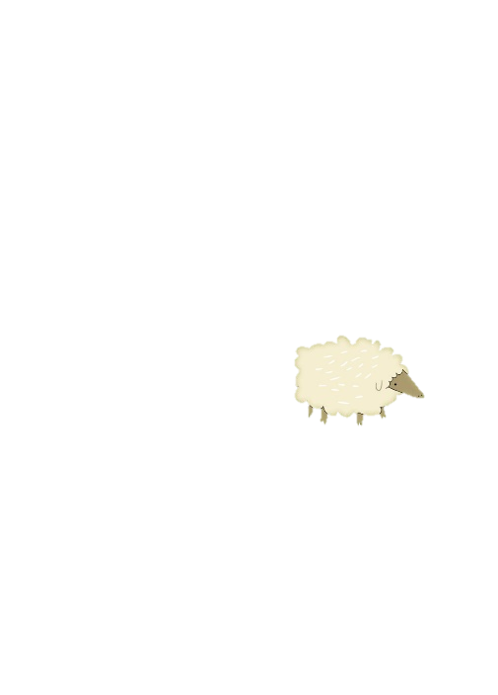
Az elveszett bárány története
Kedves Szülők!
Kérjük, hogy segítsenek a gyermeküknek a hittanóra tananyagának az elsajátításában!
A digitális hittanórán szükség
lesz az alábbiakra:
Internetkapcsolat
Hangszóró vagy fülhallgató a hanganyaghoz
A/4-es rajzlap
Ceruza, színes ceruzák
Olló, ragasztó, vatta, cérna
Kérem, hogy indítsák el a diavetítést!
(A linkekre így tudnak rákattintani!)
DIGITÁLIS HITTANÓRA

Slide 2


Áldás, békesség!
Kezdd a digitális hittanórát az óra eleji imádsággal!

Slide 3
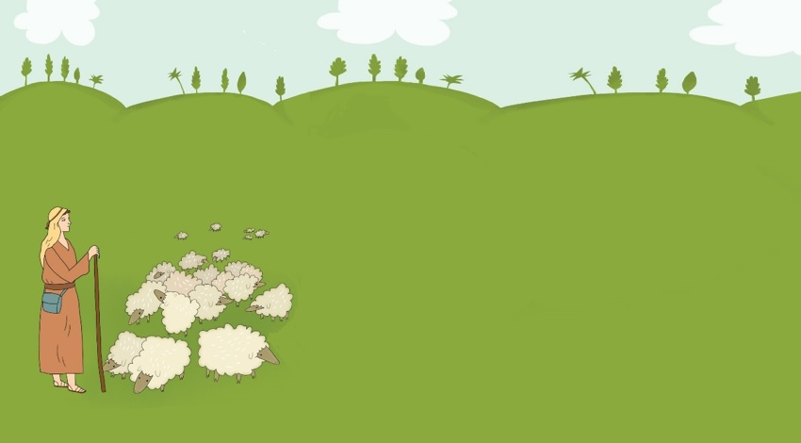
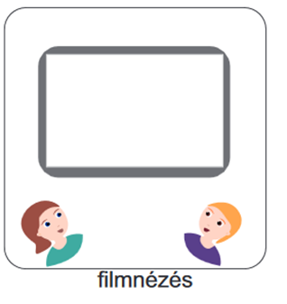
Jézus mesélt egyszer egy pásztorról, akinek 100 (száz) báránya volt. Egy nap elkóborolt közülük 1 (egy). Ő utánament, és megkereste. Amikor megtalálta, akkor együtt örült a barátaival.
Erről a történetről nézd meg
Az elveszett bárány című feldolgozást.

Slide 4
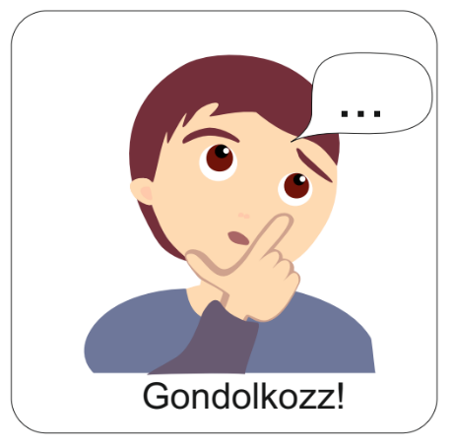
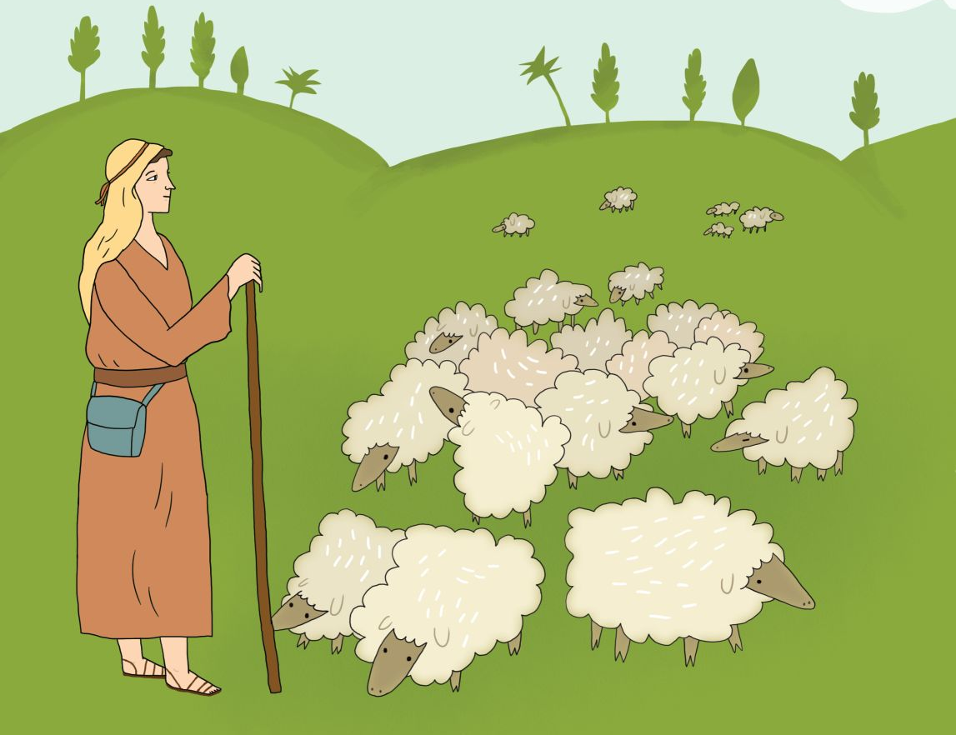
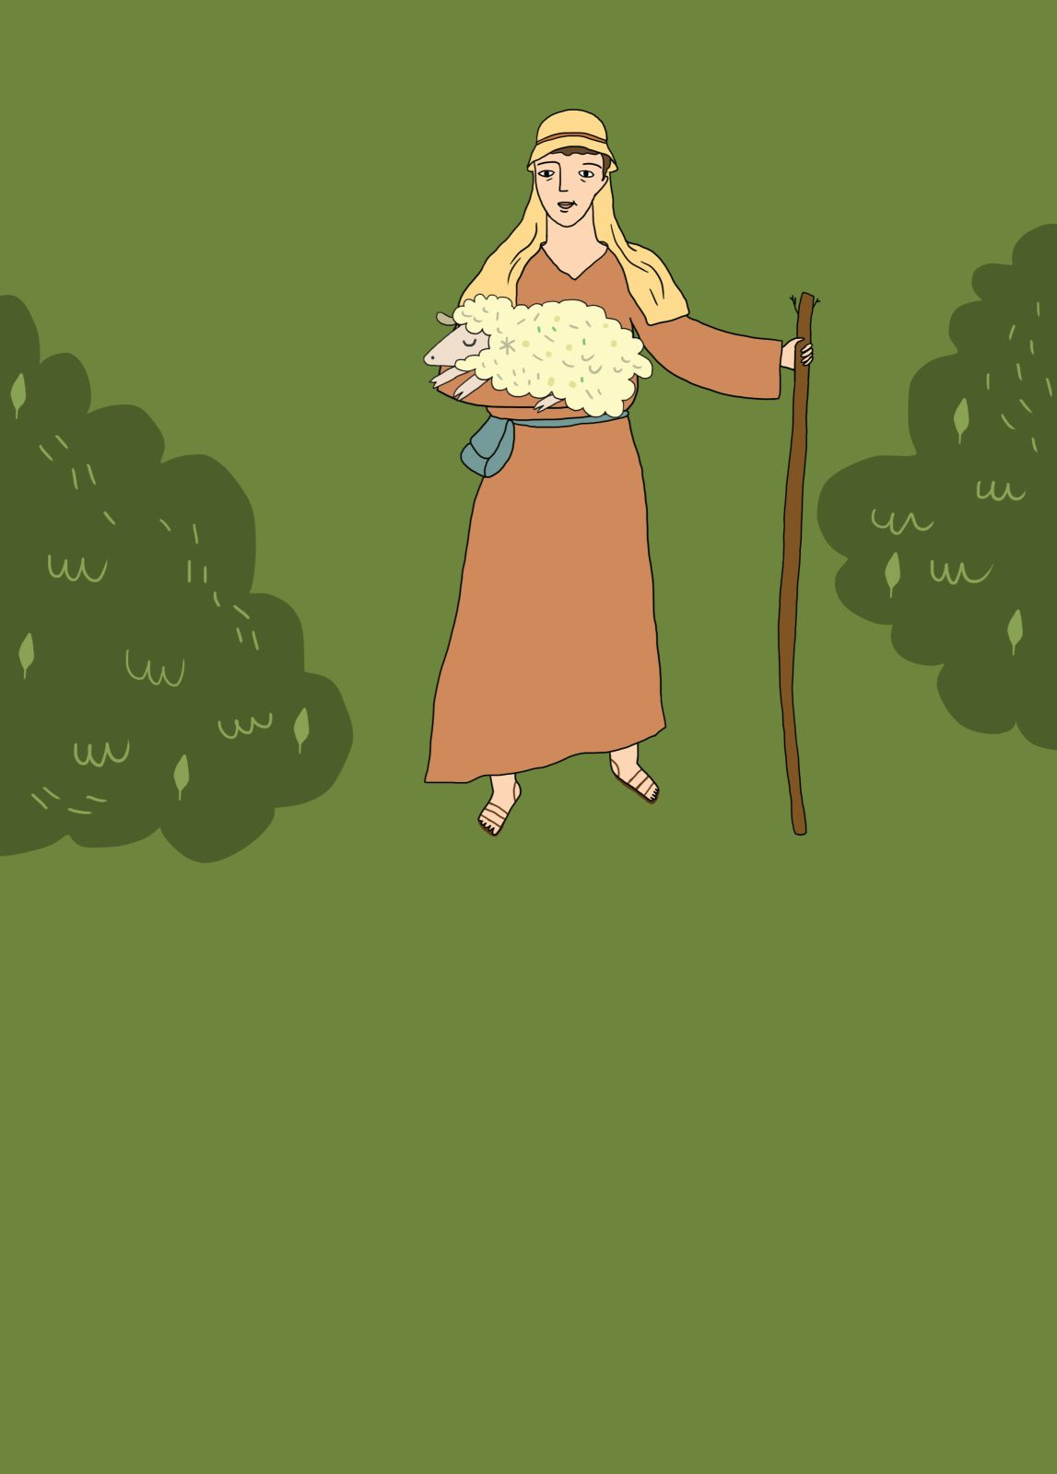
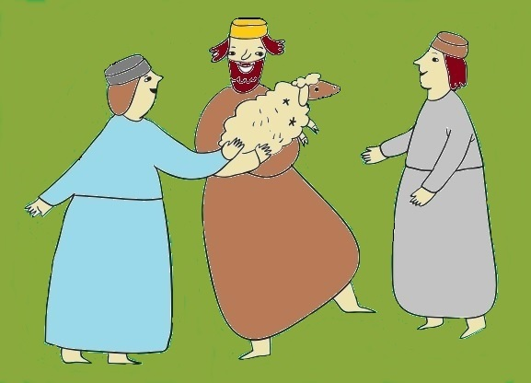
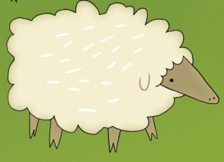
(Diavetítés módban, kattintásra jelennek meg a képek.)
A képek alapján gondold végig, mit tudtál meg a filmből!
Mi történt ebben a történetben? Hangosan mondd el!

Slide 5
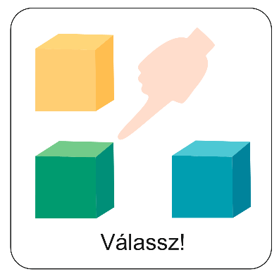
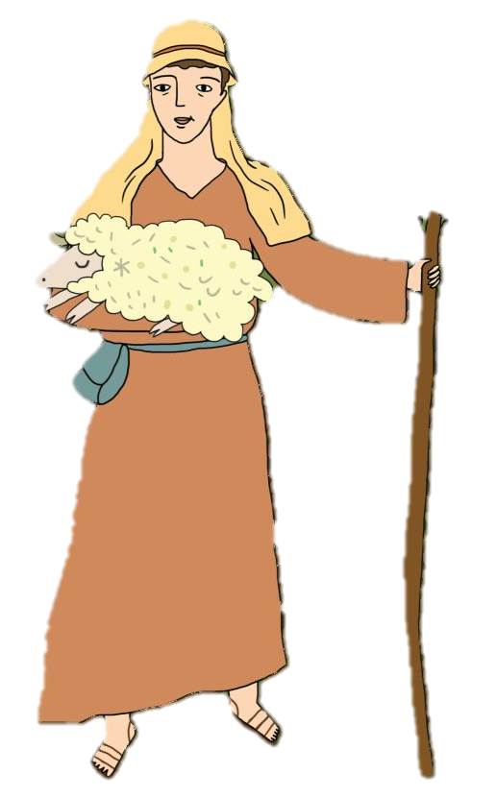
Sikerült felidézni az elveszett bárány történetének eseményeit? Ide kattintva leellenőrizheted! Végezd el a feladatot!

Slide 6


Mai történetünk pásztora gazdag ember lehetett, hiszen volt 100 báránya! Valószínűleg nem érezte volna meg egy báránya elvesztését, de neki fontos volt az az egy is!
A jó pásztor minden bárányát ismeri, néven szólítja őket, a bárányok pedig ismerik a hangját. Egy ilyen pásztor nyájában biztonságban érezhetik magukat.

Slide 7
Gondoskodik róluk. Ha egy mégis elkóborol közülük, megkeresi. Miután megtalálja elveszett bárányát, nem bünteti meg, hanem örül neki, vállára veszi és hazaviszi. Mert szereti.
Összehívja a barátait, hogy vele együtt örüljenek a megtalált báránynak.

Slide 8

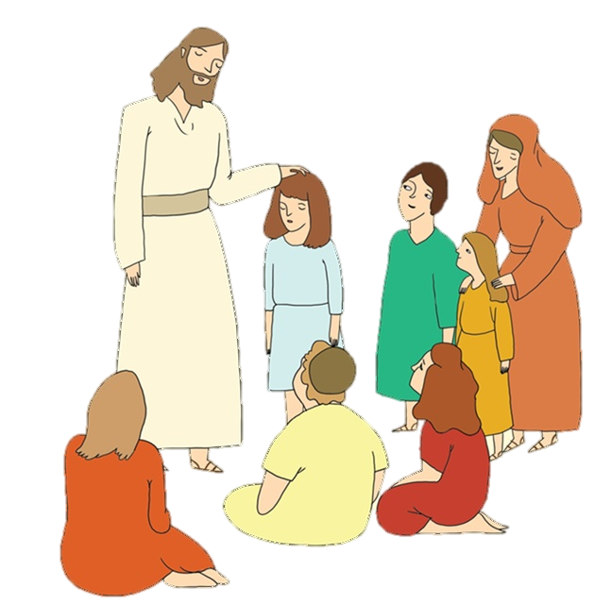
Neked is van egy jó pásztorod, aki
szeret téged!
Tudod, hogy ez a történet rólad is szól?
Gondoskodik rólad!
Ismer téged! Neveden szólít téged!
Ha újra mellette vagy, örül neked.
Ha távol kerülsz Tőle, megkeres, felkarol, vigyáz rád!
Ő a mi Urunk:
Jézus Krisztus!

Slide 9
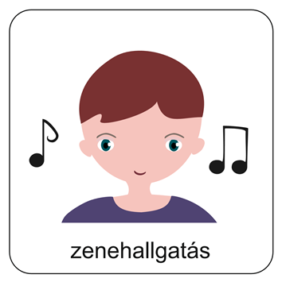
Egy dal is elmeséli nekünk mai történetünk üzenetét. A címére kattintva meghallgathatod: Rólam van szó!
Énekeljük együtt a refrént!
/:Nincs előtte akadály,
ha rólam van szó.
Jön tűzön és vízen át,
ha rólam van szó.
Megmozgat minden követ,
ha rólam van szó,
segítségemre siet,
mert rólam van szó! :/

Slide 10
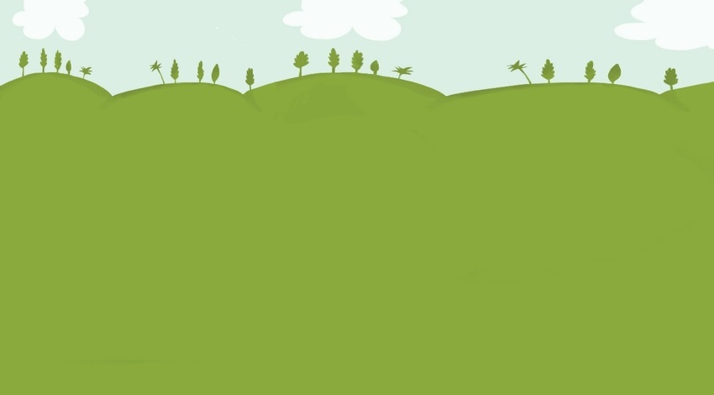
Olvasd el mai Aranymondásunkat!
Ha ide kattintasz és megoldod a feladatot, megkapod mai történetük üzenetét.

Slide 11
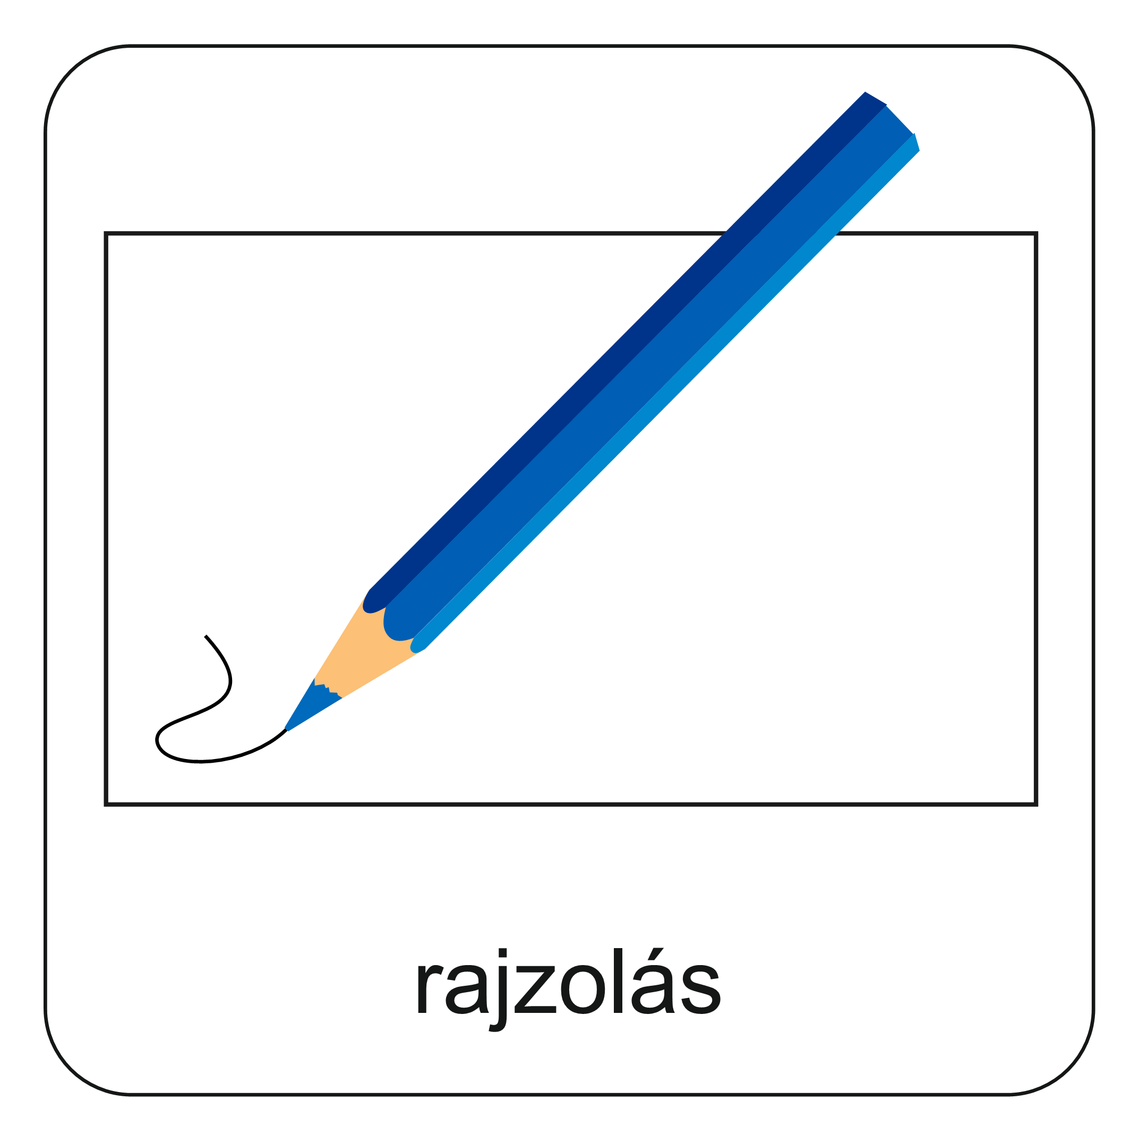
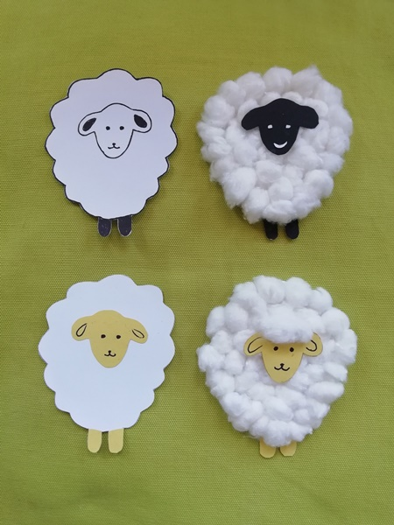
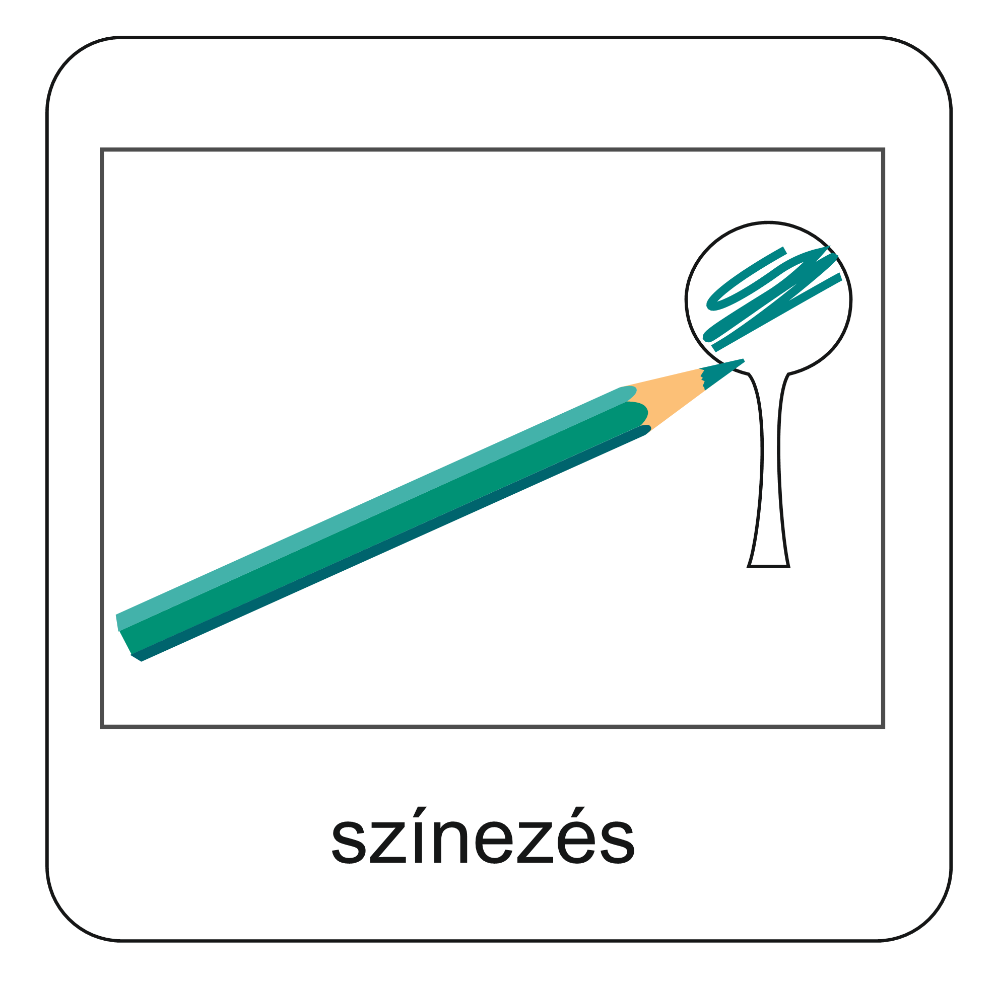
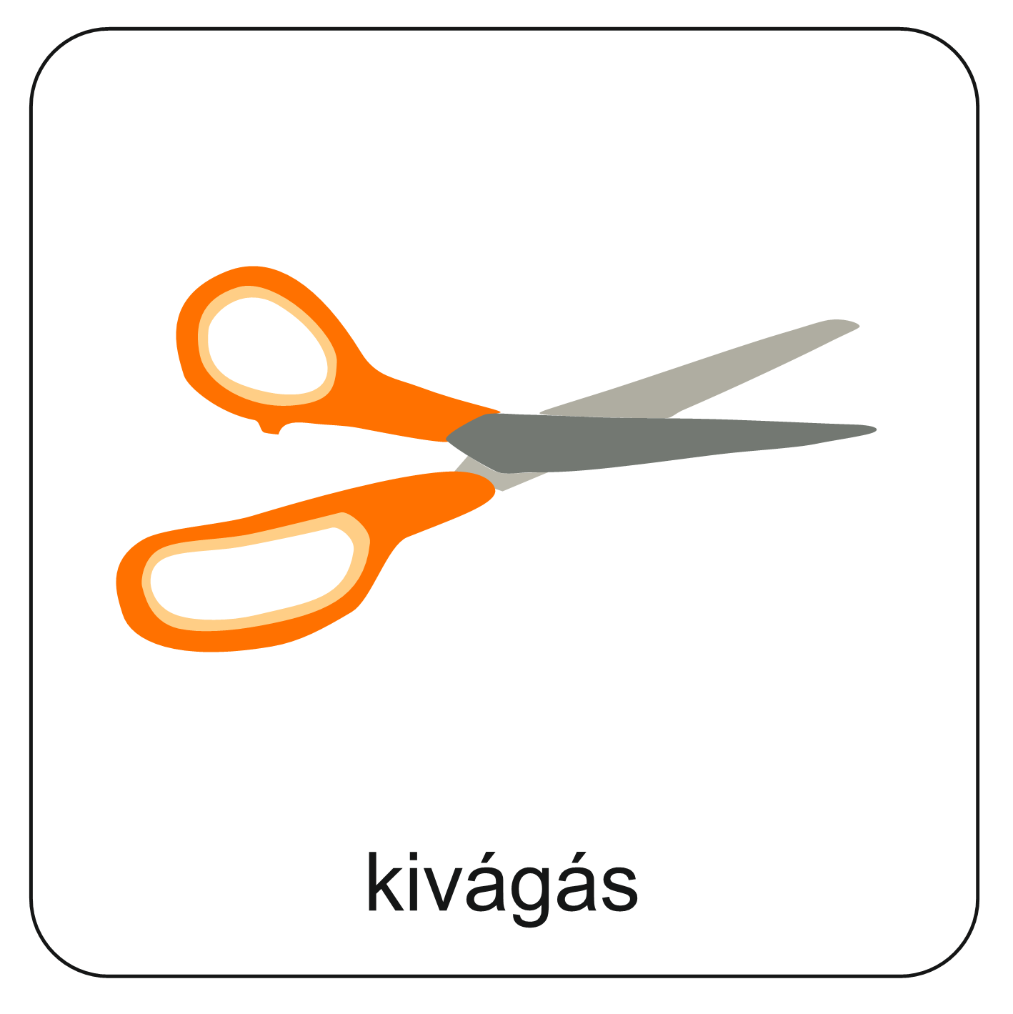

Készítsd el az elveszett bárányt papírból!
Készíthetsz több báránykát is.
Ajándékozz el egy bárányt valakinek, és meséld el neki mai történetünket!
Ha ránézel a barira, gondolj Istenre, a Pásztorra, köszönd meg neki, hogy gondoskodik rólad!

Slide 12
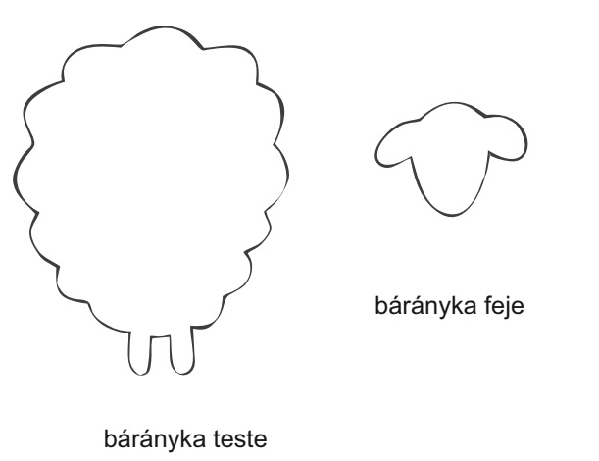
SABLON
BÁRÁNYKA
Eszközök:
- fehér papír
- ceruza
- olló
- fehér cérna
- vatta
Ha nyomtatni is szeretnéd a feladatot,
a sablon itt tölthető le.
(Nem szükséges. A bárányka az ábrák alapján is könnyen elkészíthető.)

Slide 13
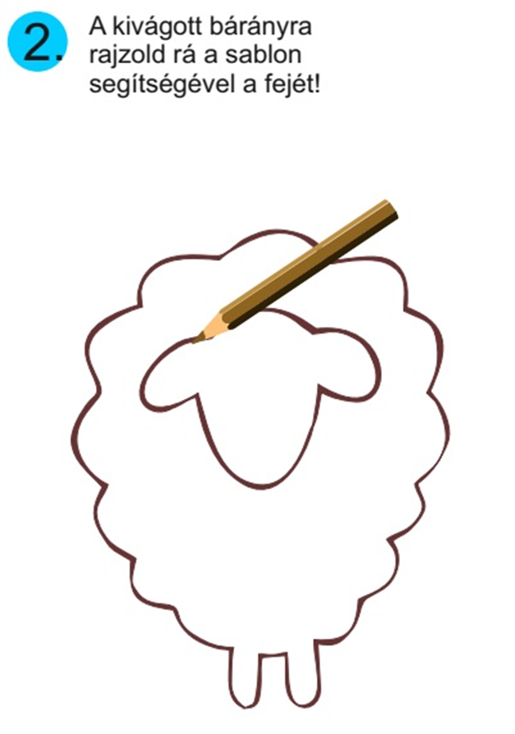
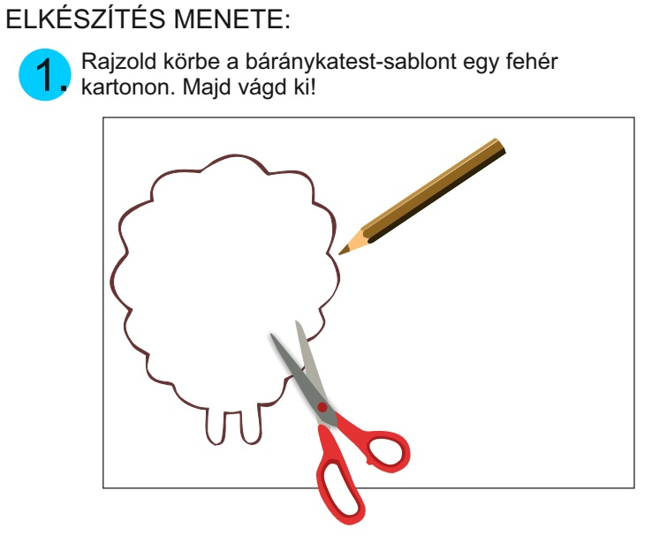

Slide 14
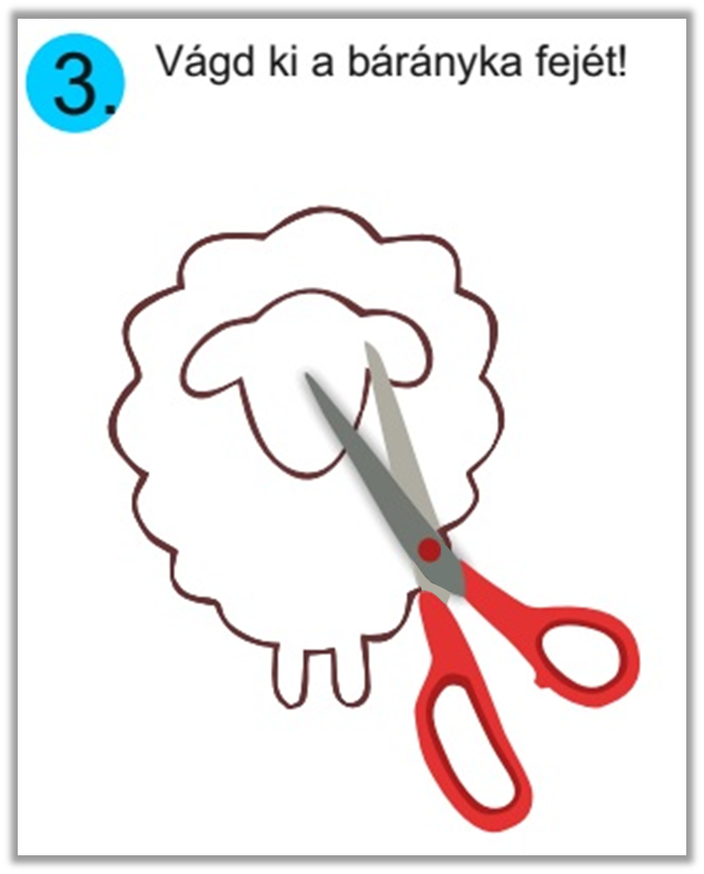
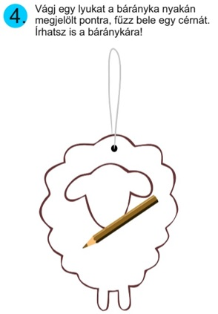
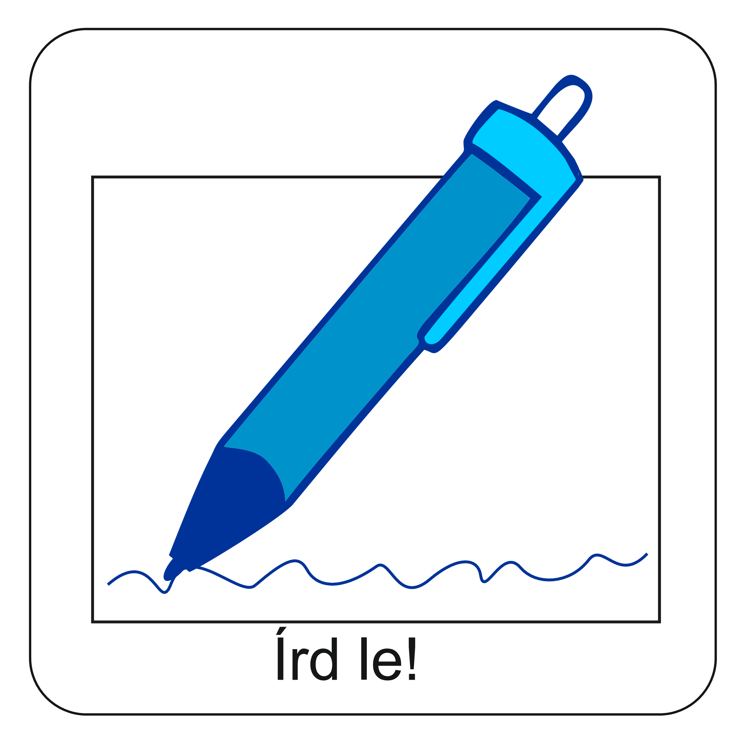
Tipp: Végül ragaszthatsz rá vattapamacsokat! Ráírhatod mai Aranymondásunkat is.

Slide 15
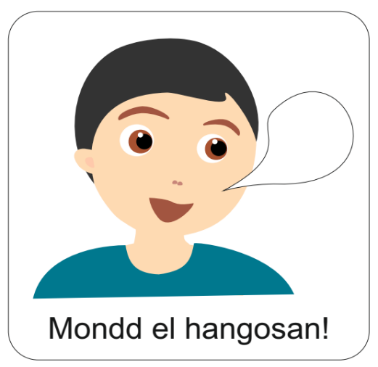
„Örüljetek velem, mert megtaláltam az elveszett juhomat.”
(Lukács evangéliuma 15,6)
Aranymondás
Olvasd el Isten üzenetét, és add tovább az Igét valakinek!

Slide 16
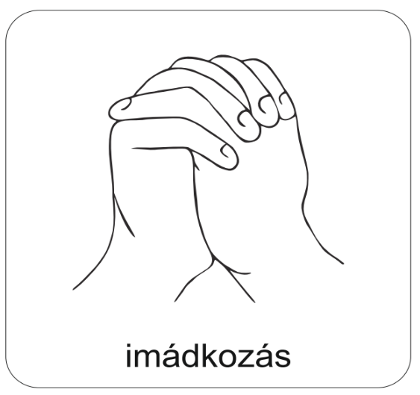
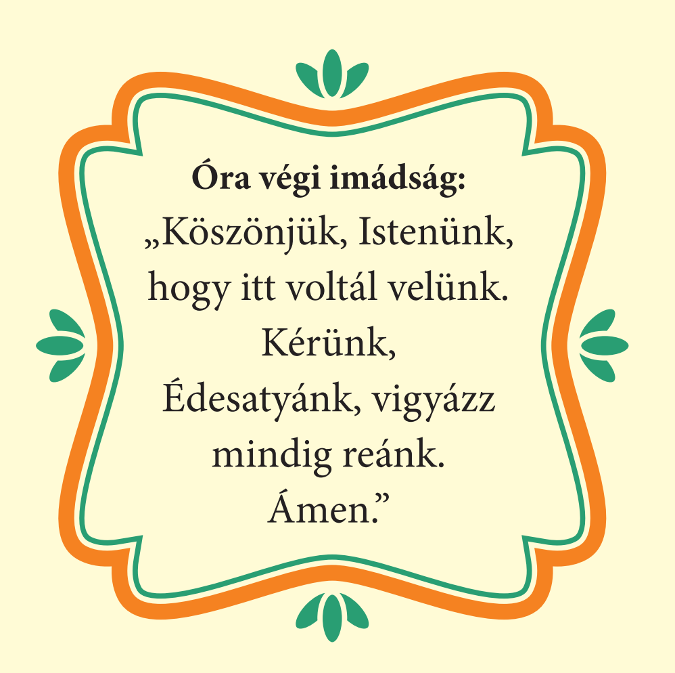
A digitális hittanóra végén így imádkozz!
Kedves Hittanos!
Várunk a következő digitális hittanórára!
Áldás, békesség!

Slide 17
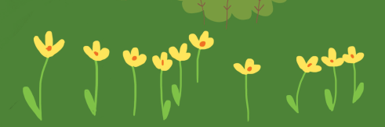
Áldás, békesség!
„Minden gondotokat Őreá vessétek, mert neki gondja van reátok.”
(1Péter 5,7)
Kedves Szülők!
Köszönjük a segítségüket!
Isten áldását kívánjuk ezzel az Igével!

